Slide 1
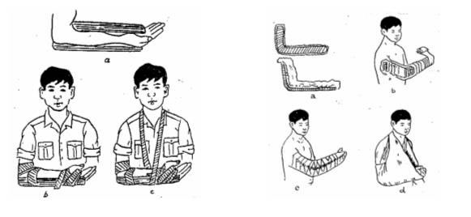
TRƯỜNG THPT PHÚ HÒA
Cố định gãy xương cẳng tay
GV: Đặng Thanh Hải

Slide 2
TRƯỜNG THPT PHÚ HÒA
- Cố định tạm thời xương cẳng tay gãy: dùng 2 nẹp tre hoặc nẹp Crame.
+ Đặt nẹp ngắn ở phía trước cẳng tay (phía lòng bàn tay) từ bàn tay đến nếp khuỷu.
+ Đặt nẹp ở phía sau cẳng tay (phía mu bàn tay) từ khớp ngón tay đến mỏm khuỷu.
+ Buộc một đoạn ở cổ tay và bàn tay, một đoạn ở trên và dưới nếp khuỷu để cố định cẳng tay, bàn tay vào nẹp.
+ Dùng khăn tam giác hoặc cuộn băng treo cẳng tay ở tư thế gấp 90 độ.
GV: Đặng Thanh Hải

Slide 3
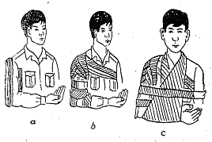
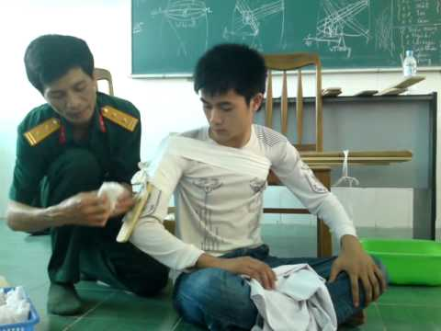
TRƯỜNG THPT PHÚ HÒA
Cố định gãy xương cánh tay
GV: Đặng Thanh Hải

Slide 4
TRƯỜNG THPT PHÚ HÒA
- Cố định tạm thời xương cánh tay gãy. Dùng nẹp tre hoặc nẹp Crame:
+ Đặt nẹp ngắn ở mặt trong cánh tay từ nép khuỷu đến hố nách.
+ Đặt nẹp dài ở ngoài cánh tay từ mõm khuỷu đến mỏm vai.
+ Buộc một đoạn ở 1/3 trên cánh tay và khớp vai, một đoạn ở trên và dưới nếp khuỷu để cố định cánh tay vào nẹp.
+ Dùng khăn tam giác hoặc băng cuộn treo cẳng tay ở tư thế gấp 90 độ và cuốn vài vòng băng buộc cánh tay vào thân người.
GV: Đặng Thanh Hải

Slide 5
TRƯỜNG THPT PHÚ HÒA
Cố định gãy xương cẳng chân
GV: Đặng Thanh Hải

Slide 6
TRƯỜNG THPT PHÚ HÒA
- Cố định tạm thời xương cẳng chân gãy. Dùng nẹp tre hoặc nẹp Crame:
+ Đặt nẹp ở mặt trong và mặt ngoài cẳng chân, từ gót lên tới đùi.
+ Đặt bông đệm vào các đầu xương.
+ Buộc một đoạn ở cổ và bàn chân, một đoạn ở trên và dưới gối, một đoạn ở giữa đùi cố định chi gãy vào nẹp.
GV: Đặng Thanh Hải

Slide 7
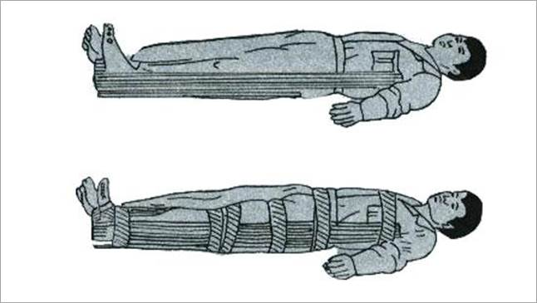
TRƯỜNG THPT PHÚ HÒA
Cố định gãy xương đùi
GV: Đặng Thanh Hải

Slide 8
TRƯỜNG THPT PHÚ HÒA
- Cố định tạm thời xương đùi gãy. Dùng ba nẹp tre hoặc ba nẹp Crame:
+ Đặt nẹp sau từ ngang thắt lưng (trên mào xương chậu) đến gót chân.
+ Đặt nẹp ngoài từ hố nách đến gót chân.
+ Đặt nẹp trong từ nép bẹn đến gót chân.
+ Dùng bông đệm lót vào các đầu xương.
+ Buộc một đoạn ở cổ chân hoặc bàn chân, một đoạn ở trên và dưới gối, một đoạn ở bẹn , một đoạn ở ngang thắt lưng, một đoạn ở ngang hố nách để cố định chi gãy vào nẹp.
+ Sau đó buộc chi gãy đã cố định vào chi lành ở cổ chân, gối và đùi trước khi vận chuyển.
+ Trường hợp cố định bằng nẹp Crame cũng làm tương tự như cố định bằng nẹp tre.
+ Đối với các trường hợp gãy xương đùi, mặc dù đã được cố định đều phải được vận chuyển bằng cáng cứng.
GV: Đặng Thanh Hải

